Slide 1

PENGARUH SOSIAL BUDAYA DALAM PROSES KOMUNIKASI
Rosly Zunaedi, S.Kep., Ns., M.Kep.
Komunikasi Dasar Keperawatan

Slide 2
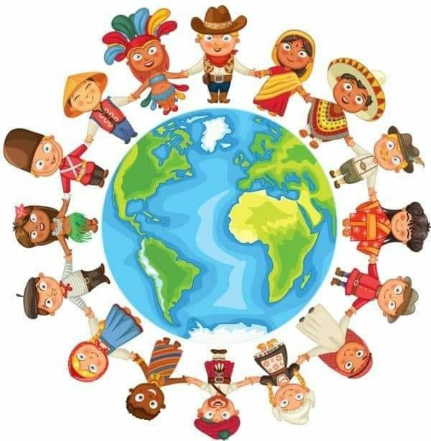
DEFINISI BUDAYA
Budaya diartikan sebagai: 1) pikiran, akal budi; 2) adat istiadat; 3) sesuatu mengenai kebudayaan yang sudah berkembang (beradab, maju); dan 4) sesuatu yang sudah menjadi kebiasaan yang sudah sukar diubah.
budaya adalah keseluruhan yang kompleks, yang di dalamnya meliputi ilmu pengetahuan, kepercayaan, seni, moral, hukum, tradisi dan semua kemampuan yang dibutuhkan manusia sebagai anggota masyarakat.

Slide 3
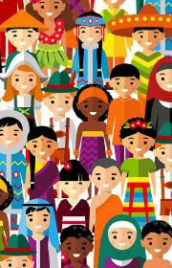
Kebudayaan adalah hasil semua karya, rasa, dan cipta. Maksudnya adalah: a) Karya, manusia menghasilkan suatu materi budaya seperti teknologi dan karya yang berwujud kebendaan atau budaya materi (material culture) yang digunakan manusia untuk menundukkan alam sekitarnya, sehingga dapat dimanfaatkan oleh manusia. b) Rasa, berupa spritual culture, meliputi unsur mental dan kejiwaan manusia. Rasa menghasilkan kaidahkaidah, nilai-nilai sosial, hukum, dan norma sosial atau bisa juga disebut pranata sosial. Hal yang dihasilkan rasa digunakan untuk mengatur kemasyaarakatan, misalnya agama, ideologi, kebatinan, kesenian, dan lainnya. c) Cipta, berupa immaterial culture, yaitu seperti gagasan, berbagai teori, wawasan, dan semacamnya yang bermanfaat bagi manusia. d) Karsa, adalah kemampuan untuk menempatkan ketiga hal yaitu karya, rasa dan cipta, pada tempatnya agar sesuai dengan kegunaan dan kepentingan

Slide 4
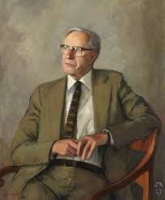
Sistem kepercayaan (belief), nilai (values), dan sikap (attitute)
Kepercayaan, nilai yang dianut yang sehubungan dengan suatu objek akan mempengaruhi sikap kita terhadap objek tersebut. Contoh: kita diajarkan tidak sopan memanggil orang yang lebih tua dengan namanya saja, harus dengan penghormatan seperti mba, kakak, mas, bapak, ibu, dan lain-lain
PENGARUH KEBUDAYAAN TERHADAP KOMUNIKASI
Pandangan dunia (world view)
Contohnya ketika suatu media massa mengkonstruksi suatu berita, maka masyarakat pun akan bereaksi karena terpengaruh oleh media tersebut. Pasca tragedi WTC 9/11 masyarakat Amerika antipati terhadap orang islam karena adanya pemberitaan sepihak oleh media pada saat itu
Edward T. Hall berkata, “Culture is communication and communication is culture”. Budaya akan lestari dengan komunikasi. Dan sebaliknya pula komunikasi juga akan mengkonstruksi budaya, atau mengikuti ketentuan budaya itu sendiri.
Organisasi sosial (social organization)
Organisasi sosial adalah tempat, komunitas atau lingkungan tempat kita berada. Organisasi yang paling mempengaruhi budaya seseorang dalam berpikir (persepsi dan pemaknaan), berbicara (cara menyampaikan gagasan dan dialek) serta bersikap adalah keluarga dan sekolah. Karena dari keluarga dan sekolah lah nilai-nilai, kebiasaan, budaya, dan berbagai hal ditanamkan sejak kecil.

Slide 5
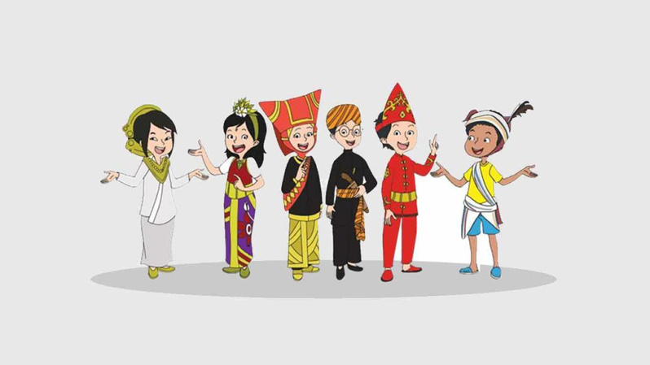
HUBUNGAN ANTARA BUDAYA DAN KOMUNIKASI
01
Saling mempengaruhi satu sama lain
02
Komunikasi sebagai sarana untuk memperkenalkan budaya ke ranah yang lebih luas
03
Komunikasi akan membantu melestarikan suatu kebudayaan
04
Budaya merupakan sarana orang-orang untuk belajar berkomunikasi
05
Budaya menentukan bagaimana cara dan pola komunikasi
06
Komunikasi sebagai sarana untuk menyesuaikan diri dengan budaya lain

Slide 6
Saling mempengaruhi satu sama lain
Budaya merupakan sarana orang-orang untuk belajar berkomunikasi
Budaya mempengaruhi komunikasi, dan begitu pula sebaliknya, komunikasi mempengaruhi budaya. Contoh budaya mempengaruhi komunikasi adalah saat berbicara dengan seseorang seringkali kita bisa menebak suku orang tersebut dari logat bicaranya.
Indonesia sebagai negara multikuktural yang memiliki berbagai suku, ras, dan bahasa, sehingga tidak jarang kita harus berinteraksi dengan orang yang berbeda budaya dengan kita. Perbedaan budaya yang kita miliki mendorong kita untuk belajar berkomunikasi, agar bisa saling memahami dan interaksi bisa berjalan dengan baik
Komunikasi sebagai sarana untuk memperkenalkan budaya ke ranah yang lebih luas
Komunikasi sebagai proses interaksi dan pertukaran pesan tentu saja bisa menyampaikan berbagai hal, termasuk memperkenalkan budaya ke masyarakat luas atau secara global. Contohnya kebudayaan korea saat ini dikenal di berbagai belahan dunia, menarik wisatawan, dan berhasil menjual produk-produknya karena dimanajemen dan dikemas secara baik melalui film dan k-pop.
Budaya menentukan bagaimana cara dan pola komunikasi
Perbedaan budaya menimbulkan cara dan pola komunikasi yang berbeda-beda pula. Hal ini membuat kita dengan mudah bisa menebak budaya lawan bicara kita dari bahasa dan logat bicaranya.
Komunikasi sebagai sarana untuk menyesuaikan diri dengan budaya lain
Komunikasi akan membantu melestarikan suatu kebudayaan
Suatu kebudayaan akan hilang jika tidak disampaikan dan diajarkan ke generasi berikutnya, pun akan lenyap jika tidak diperkenalkan kepada masyarakat luas. Contoh seperti kekayaan budaya berupa karya seni tarian ataupun karya lainnya, harus diajarkan agar terus lestari.
Berkomunikasi dengan orang lain membuat kita bisa mengetahui dan memahami budaya lain, sehingga kita bisa menyesuaikan diri. Kita bisa mengetahui dan memahami cara menyapa, berkata, dan bersikap dengan sopan dari sudut pandang budaya lain

Slide 7
ASIMILASI & AKULTURASI
02
AKULTURASI
  Akulturasi terjadi ketika budaya asing masuk ke dalam suatu masyarakat
  Akulturasi bisa menghasilkan budaya campuran yang unik dan beragam
  Contoh akulturasi adalah Candi Borobudur, hasil akulturasi budaya Buddha dan Indonesia
01
ASIMILASI
  Asimilasi terjadi ketika dua kebudayaan atau lebih saling memengaruhi dan melebur menjadi satu
  Asimilasi bisa terjadi ketika masyarakat dengan latar belakang berbeda hidup dalam satu lingkungan
  Contoh asimilasi dalam kehidupan sehari-hari adalah pernikahan antaretnis, perubahan gaya berpakaian, dan penggunaan sendok atau garpu

Slide 8
THANK YOU
FOR YOUR NICE ATTENTION
December 2023

